Slide 1
RAID - SYSTEME
Santia, Leo, Hendrik

Slide 2
Einleitung und Grundlagen von RAID
RAID-Level
Technische Aspekte
Zukünftige Trends
Fazit

Slide 3
Einleitung und Grundlagen von RAID

Slide 4
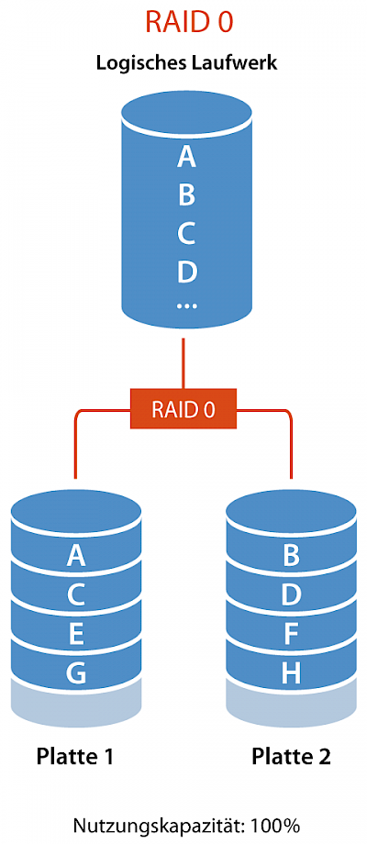
RAID – LEVEL 0
Striping
RAID 0 verteilt Daten gleichmäßig über zwei oder mehrere Festplatten
Dieses RAID Level verfügt über keine Redundanz oder Fehlerkorrektur
Die Geschwindigkeit wird auf diesem RAID Level erhöht
Fällt eine Festplatte aus, gehen alle Daten verloren
Notes:
RAID 0 wird häufig für Systeme verwendet, die hohe Geschwindigkeit und Kapazität benötigen, aber keine Datenredundanz erfordern, wie z. B. in einigen Gaming-PCs oder für schnelle temporäre Speicherung.
RAID 0 ist die schnellste RAID Konfiguration.

Slide 5
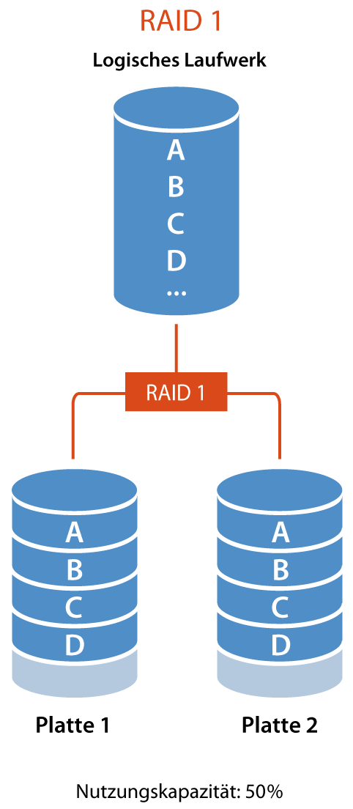
RAID – LEVEL 1
Mirroring
RAID 1 erstellt eine exakte Kopie der Daten auf zwei oder mehreren Festplatten
50% der Speicher Speicherkapazität wird für Kopien verwendet
RAID 1 wird verwendet wenn Datensicherheit Priorität ist
Notes:
RAID 1 wird oft in kleineren Servern oder in Systemen eingesetzt, in denen Datensicherheit wichtiger ist als Speichereffizienz, wie bei kritischen Datenbanken.

Slide 6
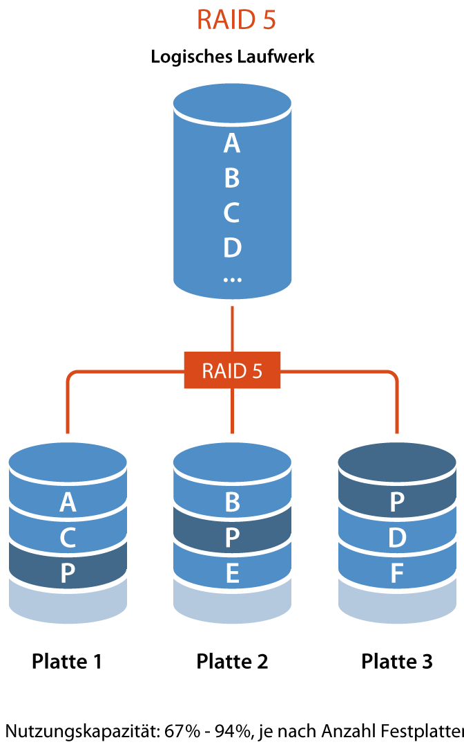
RAID – LEVEL 5
Striping with Parity
RAID 5 verteilt Paritätsinformationen zusammen mit den Daten über drei oder mehr Festplatten
Dieses RAID Level ist ein Kompromiss zwischen Geschwindigkeit, Speichereffizienz und Ausfallsicherheit
Fällt eine Festplatte aus, können die Daten mit den Paritätsinformationen rekonstruiert werden
Notes:
Wird häufig in Unternehmens-Servern oder NAS-Systemen verwendet, wo ein Gleichgewicht zwischen Leistung und Redundanz erforderlich ist
Hat den Nachteil das Schreibgeschwindigkeit langsamer als in anderen RAID Konfigurationen ist.

Slide 7
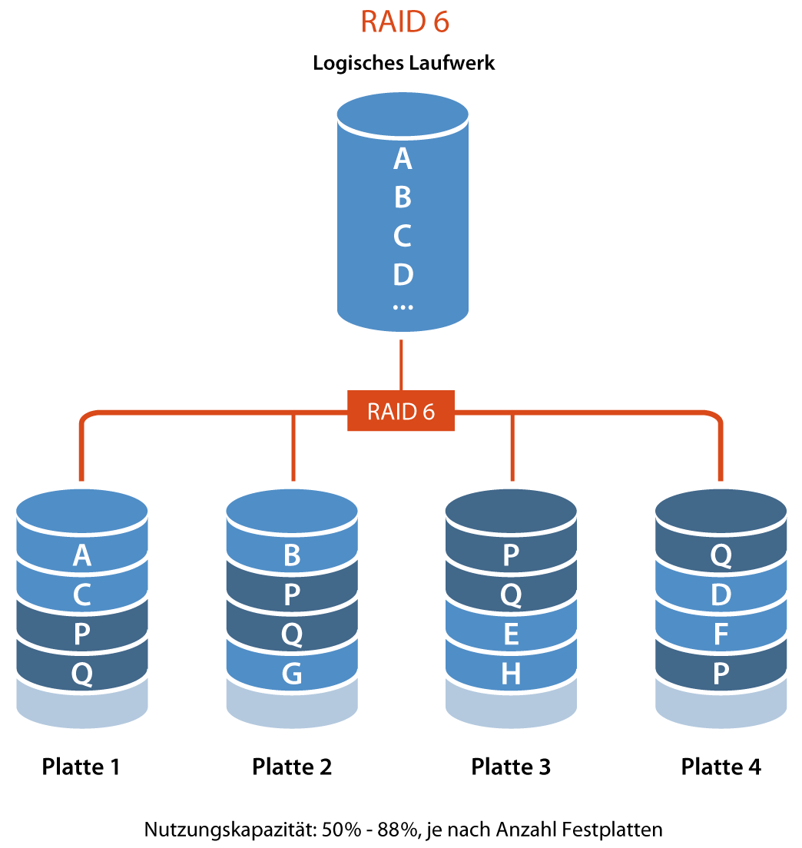
RAID – LEVEL 6
Striping with double partiy
RAID 6 ist ähnlich wie RAID 5 und erstellt Paritätsinformationen
RAID 6 erstellt zwei Paritätsschichten so das beim Ausfall von zwei Festplatten weiterhin keine Daten verloren gehen
RAID 6 wird in Umgebungen eingesetzt, in denen eine hohe Datensicherheit erforderlich ist wie z.B kritische Datenbanken
Notes:
RAID 6 wird in Umgebungen eingesetzt, in denen eine hohe Datensicherheit erforderlich ist, z. B. in kritischen Datenbanken und großen Speichersystemen.
Dieses RAID Level hat die langsamste Schreibgeschwindigkeit.

Slide 8
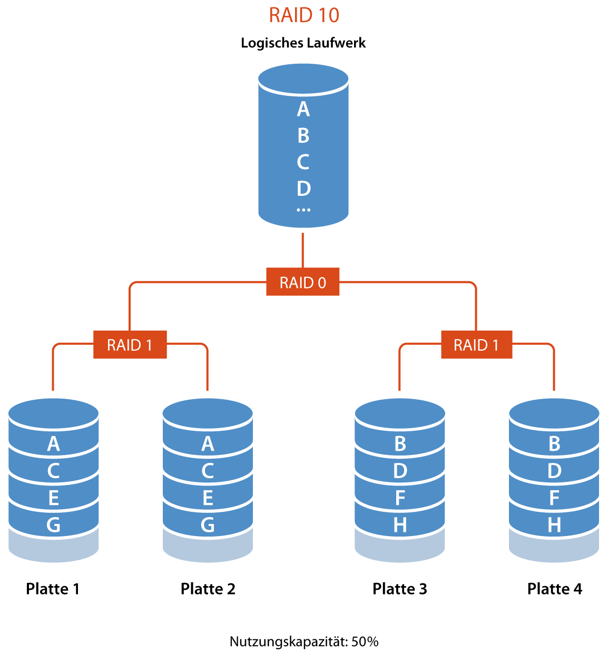
RAID – LEVEL 1+0
Striping und Mirroring
RAID 1+0 (oder RAID 10) kombiniert RAID Level 0 und 1, die Daten werden gespiegelt und verteilt
Der Geschwindigkeitsvorteil von RAID 0 wird erreicht zusammen mit der Datensicherheit von RAID 1
RAID 10 wird oft in hochleistungsfähigen Serverumgebungen verwendet, wo Geschwindigkeit und Redundanz kritisch sind
Notes:
RAID 10 wird oft in hochleistungsfähigen Serverumgebungen verwendet, wo sowohl Geschwindigkeit als auch Redundanz kritisch sind.

Slide 10
Technische Aspekte

Slide 11
Zukünftige Trends

Slide 12
Fazit

Slide 13
Ende

